Slide 1
群知能 ｜ 先行研究調査（2026-10-23）
MetaBBO と LLM によるアルゴリズム自動設計
最適化アルゴリズムの設計そのものを自動化・学習する流れを追う。①自動構成：ParamILS→irace-evo。②学習型最適化器（MetaBBO）：L2O→LES→MetaBox-v2。
③LLMによる生成：FunSearch→ReEvo→AlphaEvolve。2026年は両者が合流（HADA）し、生成物の新規性の検証（BehaveSim）が課題になっている。
# | 年 | 論文 | 発表 | 系譜
1 | 2009 | ParamILS (Hutter+ 2009) | JAIR 2009 | 原典
2 | 2017 | L2O w/o GD (Chen+ 2017) | ICML 2017 | 原典
3 | 2023 | LES (Lange+ 2023) | ICLR 2023 | 発展
4 | 2024 | FunSearch (Romera-Paredes+ 2024) | Nature 2024 | 原典
5 | 2024 | ReEvo (Ye+ 2024) | NeurIPS 2024 | 発展
6 | 2025 | AlphaEvolve (Novikov+ 2025) | arXiv プレプリント 2025 | 最新
7 | 2025 | MetaBox-v2 (Ma+ 2025) | NeurIPS 2025 | 最新
8 | 2025 | irace-evo (Chacón Sartori & Blum 2025) | arXiv プレプリント 2025 | 最新
9 | 2026 | BehaveSim (Zhang & Lu 2026) | ICLR 2026 | 最新
10 | 2026 | HADA (Yu+ 2026) | arXiv プレプリント 2026 | 最新
Research Survey ｜ 群知能 › MetaBBO と LLM によるアルゴリズム自動設計

Slide 2
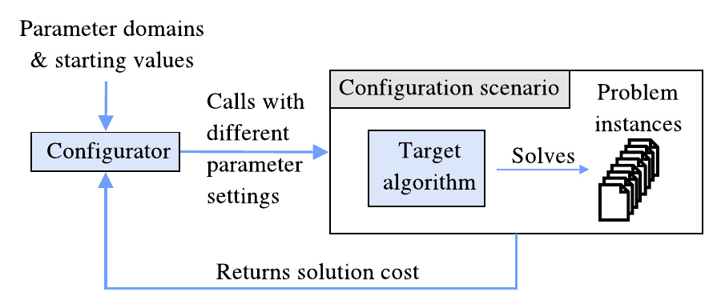
群知能 › MetaBBO と LLM によるアルゴリズム自動設計 ｜ 系譜：原典
ParamILS: An Automatic Algorithm Configuration Framework
Frank Hutter, Holger H. Hoos, Kevin Leyton-Brown, Thomas Stützle（University of British Columbia）｜ JAIR 36, 2009
アルゴリズムのパラメータ設定（カテゴリ値を含む多数のパラメータ）を、問題インスタンス集合上の性能で自動探索する反復局所探索ParamILSと、無駄な試行を打ち切るadaptive cappingを提案。CPLEXの既定設定を最大で一桁以上高速化した。
手作業の調整は数週間かかり、手法比較の公平性も損なう。F-Race・CALIBRA・SPOは数値パラメータ限定か、候補の全列挙が必要だった。ParamILSは条件付き・カテゴリ値を含む10^37通り規模の空間を扱い、部品からの自動設計を可能にした。
設定空間上で「1パラメータだけ変える」近傍を持つILS（摂動・局所探索・受理）。FocusedILSは良い設定ほど評価インスタンス数を増やして支配関係で比較し、極限で最適設定に収束する。adaptive cappingは現行最良を超えた時点で実行を打ち切る。
SAT（SAPS, SPEAR）とCPLEXの5シナリオで既定設定のPAR（未解決は打切り時間×10）を大幅改善（SAPS-SWGCPで20.41→0.32秒、Table 3）。CPLEXの実問題5種（Table 9）ではRegions200で72→10.5秒、MIKで平均23倍速。
出典：ParamILS (Hutter+ 2009) Fig. 1（構成器が対象アルゴリズムを様々な設定で問題インスタンスに適用し、コストを受け取って次の設定を決める）
発表：JAIR 2009
リンク：https://arxiv.org/abs/1401.3492
系譜：原典
調査日：2026-10-23
確認範囲：全文（問題提起・手法・実験・結果・考察）
著者：訓練インスタンスが少なく不均質だと汎化しない。打切り時間が短すぎると、CPLEX-QPのように長時間設定で劣化する。
所感：群知能のパラメータ・部品選択を自動化する「設計の自動化」の原点。後継のirace・SMACを経てMETAFORへ直結する。
・irace (López-Ibáñez+ 2016)（未調査：本文取得不可）
・METAFOR (2025)（既存：ga-hybrid）
・irace-evo (2025)（本資料）
Research Survey ｜ 群知能 › MetaBBO と LLM によるアルゴリズム自動設計
Notes:
1〜10章を読了（FocusedILS の収束証明は概略のみ確認）。irace の原典（ORP 2016）は Elsevier 経由でしか取得できず、本文未確認。

Slide 3
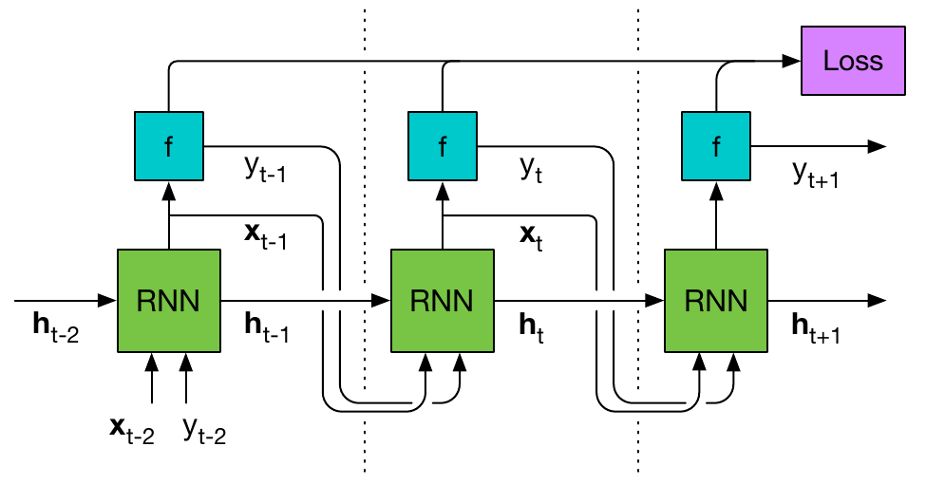
群知能 › MetaBBO と LLM によるアルゴリズム自動設計 ｜ 系譜：原典
Learning to Learn without Gradient Descent by Gradient Descent
Yutian Chen, Matthew W. Hoffman, Sergio Gómez Colmenarejo ほか（DeepMind）｜ ICML 2017
GPからサンプルした合成関数上で、RNN（LSTM/DNC）そのものをブラックボックス最適化器として勾配降下で学習した。学習済みの最適化器はBOパッケージと同等の性能を保ちつつ提案計算が10^2〜10^4倍速く、未知の関数群へ転移した。
ベイズ最適化（Spearmint, SMAC, TPE）は獲得関数の最適化とGP推論に重い計算を要する。先行のL2L（Andrychowicz+ 2016）は勾配を使う最適化器の学習だった。本研究は、勾配を使わない探索則そのものをデータから学習する。
h_t, x_t = RNN_θ(h_{t−1}, x_{t−1}, y_{t−1}) で次の問い合わせ点を出す。訓練時だけfの勾配を使い、軌跡全体の損失（Σf、期待改善EI、観測改善OI）をBPTTで最小化する。並列評価のため、完了フラグを入力に加えた版も作った。
GP関数（1〜9次元）では6次元以上でSpearmintを上回った（Fig. 3）。Branin・Hartmann6等では高次元ほど速く収束し、100回の提案にかかる時間はDNCが0.1秒、Spearmintが1239秒（Table 1）。HPOLibとCIFAR-100のResNet調整でも同等（Fig. 7）。
出典：L2O w/o GD (Chen+ 2017) Fig. 1（RNN最適化器を複数ステップ展開した計算グラフ。損失をRNNパラメータで微分して学習する）
発表：ICML 2017
リンク：https://arxiv.org/abs/1611.03824
系譜：原典
調査日：2026-10-23
確認範囲：全文（問題提起・手法・実験・結果・考察）
著者：訓練時の地平を超える長い最適化は苦手で、入力次元ごとにモデルを学習し直す必要がある。
所感：MetaBBO-SL系（RNN-Opt）の原典。ただしMetaBox-v2のBBOB評価では最下位級で、汎化の主張は限られた条件の下でのもの。
・LES (Lange+ 2023)（本資料）
・Learning to learn by GD by GD (Andrychowicz+ 2016)（未調査）
・GLEET (Ma+ 2024)（既存：deep-learning-fusion）
Research Survey ｜ 群知能 › MetaBBO と LLM によるアルゴリズム自動設計
Notes:
本文（1〜4章）を読了。DeepMind workshop 版（NIPS 2016 DRL WS）の後継。

Slide 4
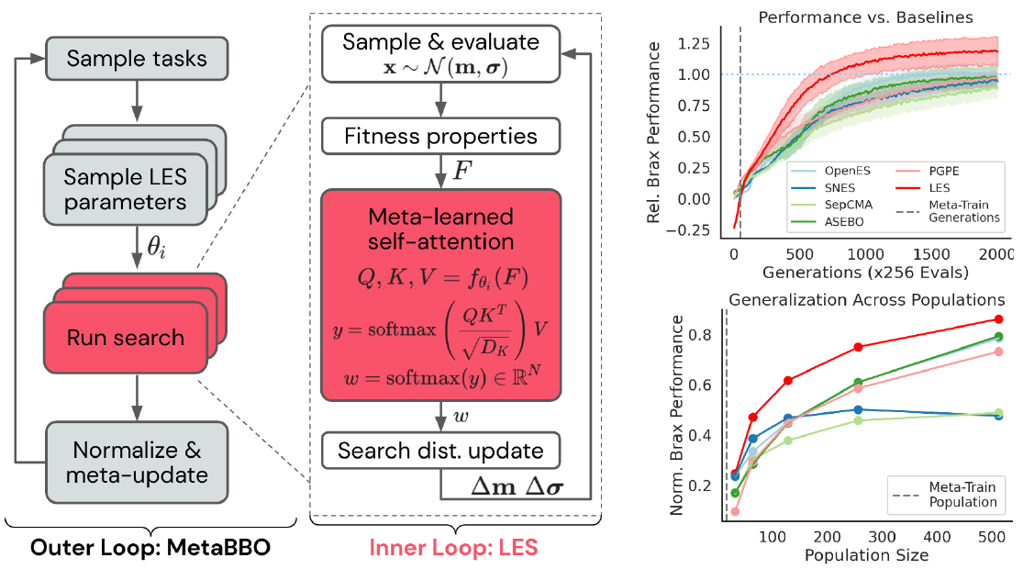
群知能 › MetaBBO と LLM によるアルゴリズム自動設計 ｜ 系譜：発展
Discovering Evolution Strategies via Meta-Black-Box Optimization
Robert Tjarko Lange, Tom Schaul, Yutian Chen ほか（Technical University Berlin / DeepMind）｜ ICLR 2023
ESの更新則（組換え重みと学習率）を自己注意で表し、その重みをCMA-ESで外側から最適化する「MetaBBO」を提案した（用語の初出）。BBOBの低次元関数だけで学習したLESが、数千次元のBrax制御やMNISTの神経進化で既存のESを上回った。
手設計のESは更新則が固定で柔軟性がない。先行の学習型BBO（Chen+ 2017など）はRNNで解ベクトルを処理するため、個体数や次元が固定され、狭い領域でしか使えなかった。LESは個体の順序に不変な注意機構により、個体数・次元・地平の変化に汎化する。
各個体の適応度のzスコア・中心化順位・改善フラグをトークンとし、w = softmax(softmax(QK^T/√D_K)V) を組換え重みにして探索分布の平均と標準偏差を更新する。外側ループはタスクを抽出し、正規化した適応度でメタESを更新する（パラメータ500未満）。
Brax 8タスクでOpenES・SNES・Sep-CMA・PGPE・ASEBOを上回った（Fig. 1）。小予算では7タスク中5で最良（Fig. 3）。学習した更新則を逆解析した単純なDESも同等の性能を示し（Fig. 5）、LES自身で自分を学習させる自己参照的メタ進化も成功した（Fig. 6）。
出典：LES (Lange+ 2023) Fig. 1（左：外側ループのMetaBBO、中：自己注意で組換え重みを出すLES、右：Brax制御での性能と個体数への汎化）
発表：ICLR 2023
リンク：https://arxiv.org/abs/2211.11260
系譜：発展（← L2O w/o GD (Chen+ 2017)）
調査日：2026-10-23
確認範囲：全文（問題提起・手法・実験・結果・考察）
著者：対角共分散に限られ非分離問題に弱い。学習率モジュールが長い地平に汎化しにくく、注意機構は個体数の2乗で計算量が増える。
所感：MetaBox-v2ではBBOB-10Dで19位と振るわず、汎化の評価は課題設定に依存する。群知能の位置更新則にも同じ枠組みを使える。
・Discovering Attention-Based GA via MetaBBO (Lange+ 2023)（未調査）
・MetaBox-v2 (Ma+ 2025)（本資料）
・Evolution Transformer (Lange+ 2024)（未調査）
Research Survey ｜ 群知能 › MetaBBO と LLM によるアルゴリズム自動設計
Notes:
本文（1〜8章）と付録A〜Dを読了。結果の大半は図で示され、数表は少ない。

Slide 5
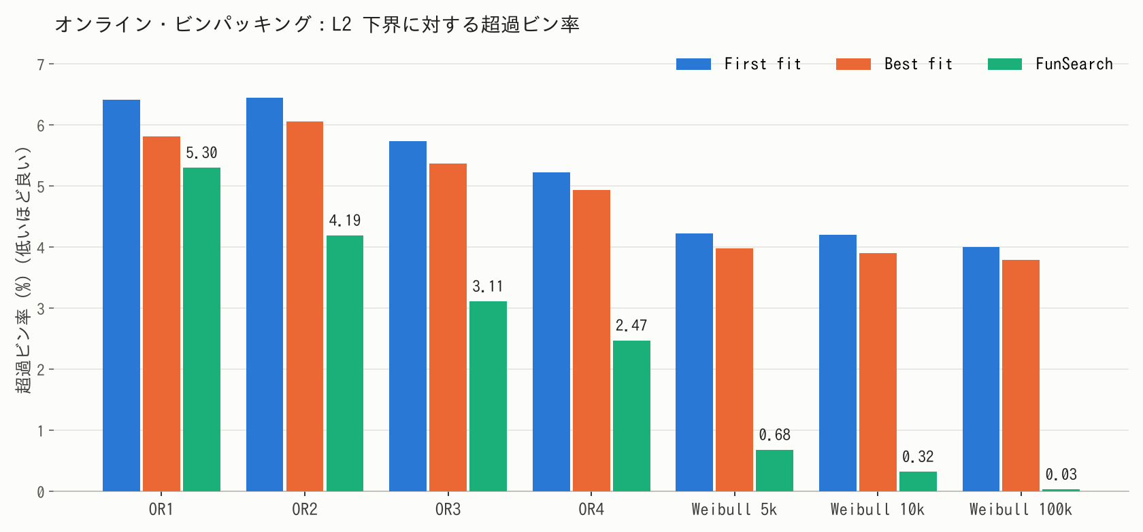
群知能 › MetaBBO と LLM によるアルゴリズム自動設計 ｜ 系譜：原典
Mathematical discoveries from program search with large language models
Bernardino Romera-Paredes, Mohammadamin Barekatain, Alexander Novikov ほか（Google DeepMind）｜ Nature 625, 2024
固定した事前学習LLMと自動評価器を組み合わせ、解そのものではなく「解を作るプログラム」を進化させるFunSearchを提案。cap set問題で8次元の512-capを発見し、容量の下界を2.2180から2.2202へ更新した。ビンパッキングでも新しいヒューリスティクスを得た。
LLM単体は作話（confabulation）しやすく、既知の結果を超えにくい。ELMなどLLM×進化の先行研究は合成課題が中心だった。FunSearchは評価器で誤りを除き、未解決の数学問題で既知の最良を更新して、学習データの再現でない発見であることを示した。
骨格プログラムのうち、優先度関数だけを進化させる。島モデルの集団から高得点のプログラムk=2個を版番号付きでプロンプトに並べ（best-shot prompting）、次の版を書かせる。島内はスコアの署名でクラスタ化し、短いプログラムを優先して選ぶ。
Codey（PaLM 2系）で約10^6回サンプルした。オンライン・ビンパッキングではOR1〜4とWeibullの全データでbest fitより超過ビン率が低く、Weibull 100kでは3.79%→0.03%（Table 1）。n=8のcap setは140回の実行のうち4回だけ成功した（Methods）。
出典：FunSearch Table 1 の数値を調査者が作図（オンライン・ビンパッキングの超過ビン率）
発表：Nature 2024
リンク：https://doi.org/10.1038/s41586-023-06924-6
系譜：原典
調査日：2026-10-23
確認範囲：全文（問題提起・手法・実験・結果・考察）
著者：効率的な評価器、段階的なスコア、進化させる部分を切り出せる骨格の3条件が必要で、定理の証明などは対象外。
所感：「アルゴリズムを生成する」LLM研究の起点。10^6回という膨大な評価と骨格設計への依存は、後続研究の主な論点になった。
・ELM (Lehman+ 2022)（既存：ga-hybrid）
・EoH (Liu+ 2024)（既存：ga-hybrid）
・AlphaEvolve (Novikov+ 2025)（本資料）
Research Survey ｜ 群知能 › MetaBBO と LLM によるアルゴリズム自動設計
Notes:
PMC の公開版（PMC10794145）で本文・Methods を読了。Supplementary は未読。原図はネットワーク制約で取得できなかったため、Table 1 の数値を棒グラフ化した。

Slide 6
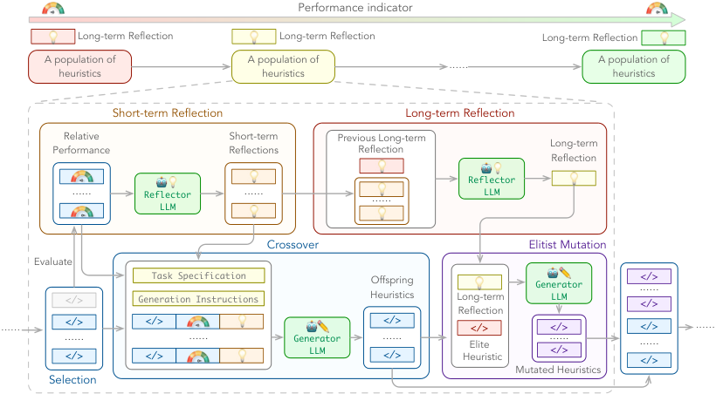
群知能 › MetaBBO と LLM によるアルゴリズム自動設計 ｜ 系譜：発展
ReEvo: Large Language Models as Hyper-Heuristics with Reflective Evolution
Haoran Ye, Jiarui Wang, Zhiguang Cao ほか（Peking University）｜ NeurIPS 2024
LLMでヒューリスティクスを生成する枠組みを「Language Hyper-Heuristics」と位置づけ、親2つの比較に基づく短期の反省と、蓄積する長期の反省を進化に組み込んだReEvoを提案。ACOのヒューリスティック値、GLSの罰則、GAの演算子などを自動設計した。
従来のハイパーヒューリスティクスは人が決めた探索空間に縛られる。FunSearch・EoHはサンプル効率が悪く、問題の中身を伏せた設定（ブラックボックス）では推論も弱い。ReEvoは反省を「言語の勾配」として使い、100回程度の評価で強いヒューリスティクスを得る。
個体はコード片。①ランダム選択 ②反省LLMが2つの親の優劣を比べて短期の反省を書く ③生成LLMによる交叉 ④反省を要約して長期の反省を更新 ⑤長期の反省を使うエリート変異、の5段階を繰り返す。ヒューリスティクスの評価は100回まで。
ACOでは5種のCOPすべてで人手設計を上回り、3種ではDeepACOも上回った（Fig. 2）。KGLS-ReEvoはTSP200でgap 0.216%（Table 1）。POMOのTSP1000ではgapを52%→29%に改善（Table 3）。反省により景観の相関長が0.28→1.28と滑らかになった（Table 4）。
出典：ReEvo (Ye+ 2024) Fig. 1(a)（選択・短期の反省・交叉・長期の反省・エリート変異からなる1世代の流れ）
発表：NeurIPS 2024
リンク：https://arxiv.org/abs/2402.01145
系譜：発展（← FunSearch / EoH）
調査日：2026-10-23
確認範囲：全文（問題提起・手法・実験・結果・考察）
著者：評価回数100回までの結果で、回数を増やすと手法間の差は縮む。弱いオープンLLMでは反省の効果が有意にならない。
所感：ACOのヒューリスティック値をLLMで設計した点で群知能に直結する。ただし優位性の多くは「評価回数が少ない」前提の下での話。
・EoH (Liu+ 2024)（既存：ga-hybrid）
・Understanding the Importance of Evolutionary Search (Zhang+ 2024)（参照のみ）
・DeepACO (Ye+ 2023)（既存：deep-learning-fusion）
Research Survey ｜ 群知能 › MetaBBO と LLM によるアルゴリズム自動設計
Notes:
本文（1〜8章）を読了。付録（プロンプト、生成されたヒューリスティクス）は流し読み。

Slide 7
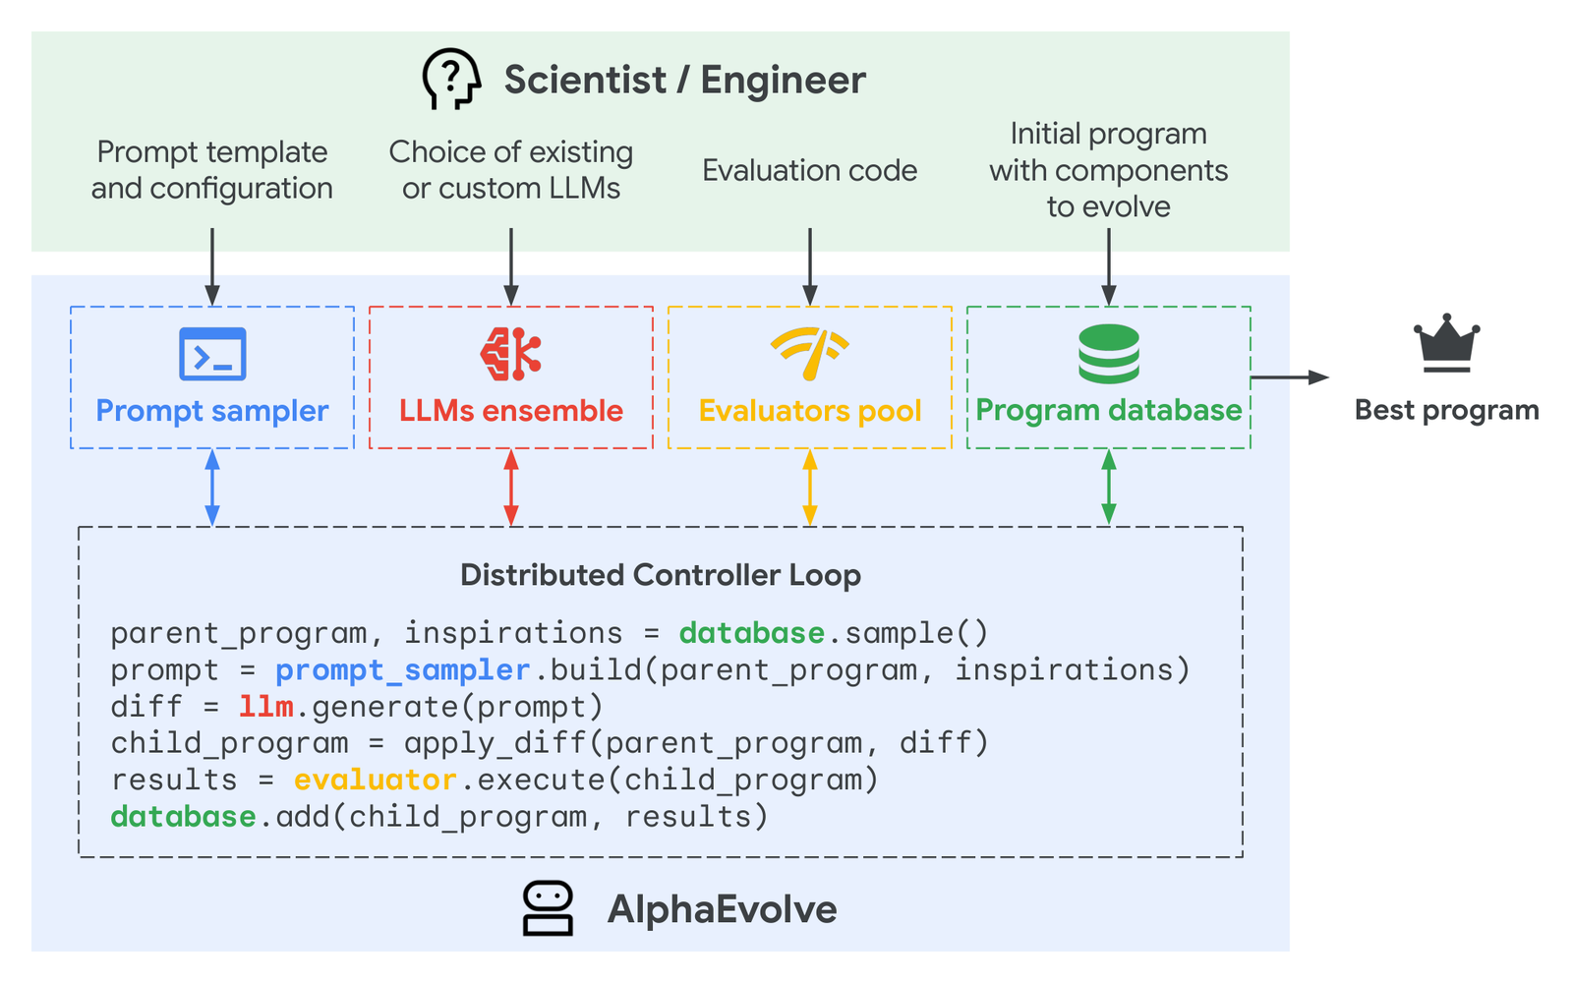
群知能 › MetaBBO と LLM によるアルゴリズム自動設計 ｜ 系譜：最新
AlphaEvolve: A coding agent for scientific and algorithmic discovery
Alexander Novikov, Ngân Vũ, Marvin Eisenberger ほか（Google DeepMind）｜ arXiv ホワイトペーパー 2025
最先端LLM（Gemini 2.0 Flash/Pro）の集合と進化的データベースで、複数関数・数百行のコード全体を差分で進化させるコーディングエージェント。4×4の複素行列の積を48回の乗算で計算する方法を見つけ、Strassen以来56年ぶりに改善した。
FunSearchは単一のPython関数（10〜20行）しか進化できず、評価は20分以内、単一指標で10^6回のサンプルを要した。AlphaEvolveはファイル全体・任意の言語・複数指標・長時間の並列評価に対応し、数千回のサンプルで済む。
EVOLVE-BLOCKで指定した部分を、LLMがSEARCH/REPLACE形式の差分で書き換える。プロンプトには過去の解・評価結果・文献を入れ、メタプロンプトも共進化させる。データベースはMAP-Elitesと島モデルの組合せで、評価は難易度の段階を踏む。
行列積の14ケースで最良記録を更新（Table 2）。50以上の数学問題のうち75%で既知最良に一致、20%で更新（11次元のキス数593など）。Googleのスケジューラで計算資源の0.7%を回収し、Geminiのカーネルを23%高速化。要素を外すと性能が落ちた（Fig. 8）。
出典：AlphaEvolve (Novikov+ 2025) Fig. 2（プロンプト生成・LLM集合・評価器・プログラムDBが分散ループで回る）
発表：arXiv プレプリント 2025
リンク：https://arxiv.org/abs/2506.13131
系譜：最新（← FunSearch (2024)）
調査日：2026-10-23
確認範囲：全文（問題提起・手法・実験・結果・考察）
著者：自動評価器を作れる問題に限られ、実験を要する自然科学には適用しにくい。
所感：群知能の観点では「探索アルゴリズム自体を進化させる」使い方が肝。ただしホワイトペーパーであり、計算コスト・失敗率・再現性の情報は乏しい。
・FunSearch (Romera-Paredes+ 2024)（本資料）
・OpenEvolve / ShinkaEvolve (2025)（未調査）
・LEVI (2026)（未調査）
Research Survey ｜ 群知能 › MetaBBO と LLM によるアルゴリズム自動設計
Notes:
本文（1〜6章）を読了。付録の数学問題の詳細は流し読み。

Slide 8
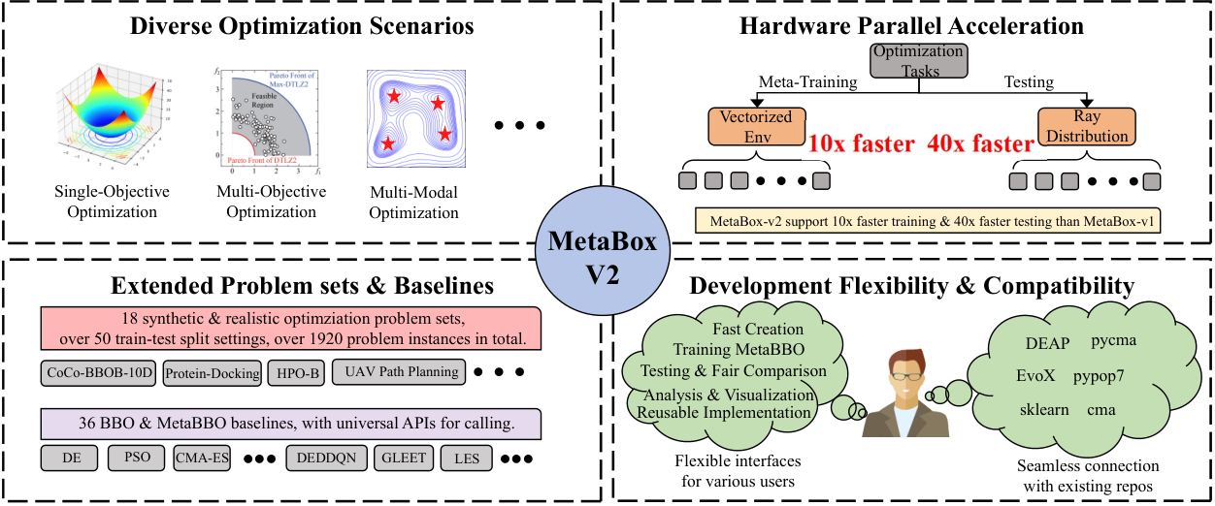
群知能 › MetaBBO と LLM によるアルゴリズム自動設計 ｜ 系譜：最新
MetaBox-v2: A Unified Benchmark Platform for Meta-Black-Box Optimization
Zeyuan Ma, Yue-Jiao Gong, Hongshu Guo ほか（South China University of Technology）｜ NeurIPS 2025
MetaBBOのベンチマーク基盤MetaBox（2023）を改訂した。RL・SL・NE・ICLの4系統の手法23種と、単目的・多目的・多峰・多タスクの18問題群（1900以上のインスタンス）を統一APIで扱い、並列化で学習を最大10倍、評価を40倍以上速くした。
初代MetaBoxは単目的・RL系の8手法に限られ、他の学習方式や問題種別の急増に追いつけなかった。COCO・EvoX・PyPop7などは二層のメタ学習を前提としていない。MetaBox-v2は学習効率や問題の変化への頑健さまで多面的に評価できる。
メタ方策π_θが状態s_tから低層の最適化器の設計ω_tを出し、J(θ) = E_p[Σ r_t] を最大化する二層構造を統一テンプレートにした。指標として学習効率（性能/学習時間）と、分布外での性能の変化を表すAnti-NFLを新設した。
BBOB-10Dの8関数で学習し16関数でテスト（Table 3）。上位はLDE・DEDDQN・RLDASで、GLEET 6位、PSO 12位、LES 19位、OPRO 20位。分布外（タンパク質・UAV・HPO-B）では従来のDE・SHADEが頑健で、多くの学習型手法は劣化した（Fig. 6）。
出典：MetaBox-v2 (Ma+ 2025) Fig. 1（多様な最適化シナリオ・並列化・問題群と手法の拡充・外部ライブラリとの互換性）
発表：NeurIPS 2025
リンク：https://arxiv.org/abs/2505.17745
系譜：最新（← LES / GLEET）
調査日：2026-10-23
確認範囲：全文（問題提起・手法・実験・結果・考察）
著者：既存研究は狭い評価でMetaBBOを過大評価しており、分布外での過学習が残っている。
所感：PSO系の学習型手法（RLPSO・NRLPSO）は下位に沈んだ。本文の「DEDDQNが平均1位」という記述は表の順位（LDEが1位）と食い違い、要確認。
・MetaBox (Ma+ 2023)（参照のみ）
・Toward Automated Algorithm Design: MetaBBO Survey (Ma+ 2024)（参照のみ）
・GLEET (Ma+ 2024)（既存：deep-learning-fusion）
Research Survey ｜ 群知能 › MetaBBO と LLM によるアルゴリズム自動設計
Notes:
本文（1〜5章）を読了。付録の全結果表はオンライン公開分のため未確認。

Slide 9
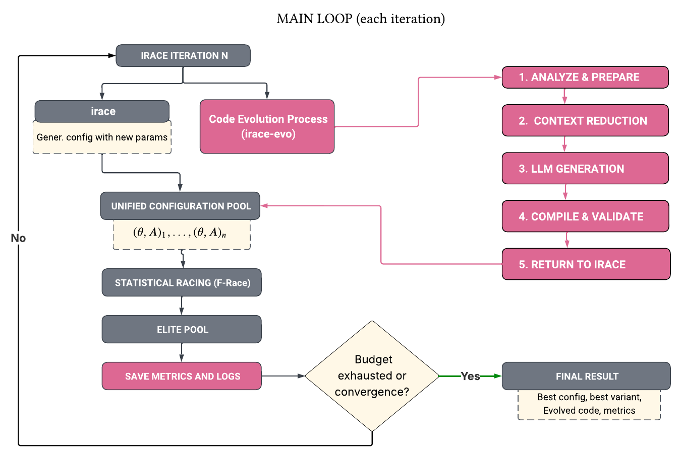
群知能 › MetaBBO と LLM によるアルゴリズム自動設計 ｜ 系譜：最新
irace-evo: Automatic Algorithm Configuration Extended With LLM-Based Code Evolution
Camilo Chacón Sartori, Christian Blum（IIIA-CSIC / ICN2）｜ arXiv プレプリント 2025
反復レース型の自動構成ツールiraceを拡張し、パラメータと同時にLLMでコードの1関数を進化させるirace-evoを提案。可変サイズのビンパッキング（VSBPP）の最良手法CMSAで、配置ヒューリスティクスの改良版を10回の実行すべてで得た。費用は計2ユーロ未満。
irace・SMAC・ParamILSはパラメータ値は調整するが、コード自体は変えない。EoH・LLaMEA系はPython限定で、毎回コード全体を送るためトークン費用が高い。irace-evoはC++にも対応し、パラメータとコード版の組をF-Raceで同時に競わせる。
構成を「パラメータθとコード版Aの組 (θ, A)」に拡張した。新しいコード版は常に元のコードから生成し（Always-From-Original）、誤りの蓄積を防ぐ。文脈は初回だけ全文を渡して以後は縮約し、反復が進むと変更の強度をstdからaggressiveへ上げる。
Claude Haiku 3.5、実験予算300回、1実行150秒。150インスタンス（B1〜B3）で元のCMSAとの勝率を比較（Table 1）。凸費用のB3（n=2000）では勝率86〜97%で有意。既知最良も多数更新した（Table 2）が、小規模インスタンスでは差がない。
出典：irace-evo (2025) Fig. 1（irace の各反復にコード進化を差し込み、(θ, A) の組を F-Race で選別する流れ）
発表：arXiv プレプリント 2025
リンク：https://arxiv.org/abs/2511.14794
系譜：最新（← ParamILS / irace）
調査日：2026-10-23
確認範囲：全文（問題提起・手法・実験・結果・考察）
著者：変更できるのは1関数だけで、関数の切り出し方が性能を左右する。
所感：既知最良の更新幅は356235→356212程度とわずかで、対象もCMSA 1手法のみ。自動構成の統計的な枠組みにLLMを組み込む設計は、群知能の部品設計にも使える。
・ParamILS (Hutter+ 2009)（本資料）
・LLaMEA-HPO (van Stein+ 2025)（未調査）
・METAFOR (2025)（既存：ga-hybrid）
Research Survey ｜ 群知能 › MetaBBO と LLM によるアルゴリズム自動設計
Notes:
本文（1〜5章）を読了。補足資料（JSON 設定例など）は未読。

Slide 10
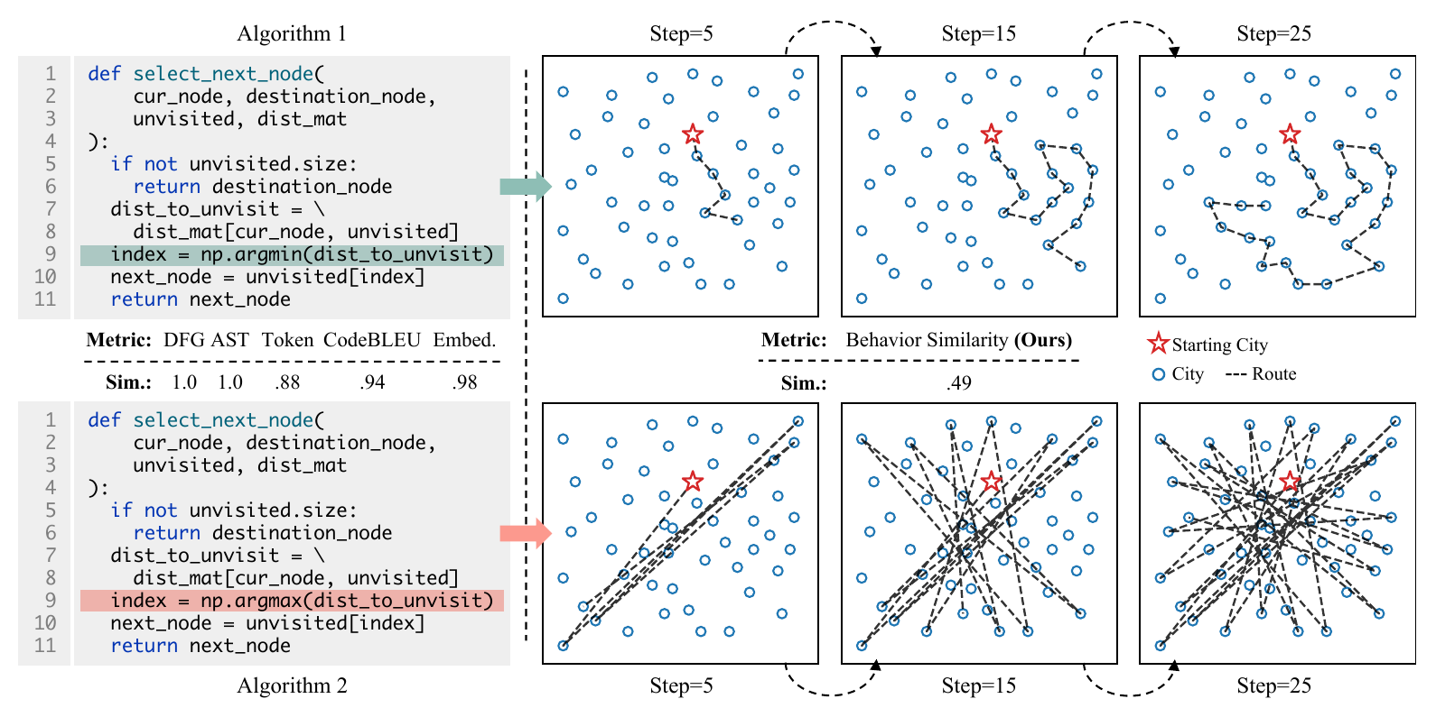
群知能 › MetaBBO と LLM によるアルゴリズム自動設計 ｜ 系譜：最新
Rethinking Code Similarity for Automated Algorithm Design with LLMs
Rui Zhang, Zhichao Lu（City University of Hong Kong）｜ ICLR 2026
LLMが生成したアルゴリズム同士の類似度を、コードの字面ではなく実行時の中間解の系列（PSTraj）をDTWで比べて測るBehaveSimを提案。これをFunSearch・EoHの多様性管理に使うと、3課題すべてで性能が向上した。
BLEU・AST・CodeBLEU・埋め込み・実行結果・実行トレースに基づく既存の類似度は、argminとargmaxの違いのように挙動が全く異なるコードを「ほぼ同じ」とし、同じ探索の再帰版と反復版を「別物」とする。これでは真の新規性を測れない。
BehaveSim(A1, A2) = E_I E_s[1 − DTW(T1, T2)/min(|T1|, |T2|)]。中間解の距離は順列なら編集距離、連続値ならユークリッド距離で正規化する。FunSearchでは島への割り当てに、EoHでは最良解との類似度を第2目的として使う。
4種類の対データ（Table 2）で、既存の指標は同じ挙動の別実装（Type-3）を0.42〜0.91と判定したが、BehaveSimは1.00と判定した。GPT-5-nanoを使ったTSPでgapはFunSearch 25.2%→17.4%、EoH 18.9%→16.6%に改善（Table 3）。
出典：BehaveSim (Zhang & Lu 2026) Fig. 2（argminとargmaxだけが違う2つのTSP構築法。既存の指標は類似度0.88〜1.0、BehaveSimは0.49）
発表：ICLR 2026
リンク：https://arxiv.org/abs/2603.02787
系譜：最新（← FunSearch / EoH）
調査日：2026-10-23
確認範囲：全文（問題提起・手法・実験・結果・考察）
著者：計算量など、挙動以外の新規性の観点は今後の課題。
所感：比喩ベースのメタヒューリスティクスの「新規性」問題を、生成アルゴリズムで定量化する道具になる。PSOとDEなど集団型手法同士の比較にも使えそうだが、確率的な手法の扱いには工夫が要る。
・Equivalence framework (Fister+ 2026)（既存：foundations）
・Behaviour Space Analysis of LLM-driven Meta-heuristic Discovery (2025)（参照のみ）
・Fitness Landscape of LLM-AAS (Liu+ 2025)（参照のみ）
Research Survey ｜ 群知能 › MetaBBO と LLM によるアルゴリズム自動設計
Notes:
本文（1〜5章）を読了。付録（データセット詳細、アブレーション）は流し読み。

Slide 11
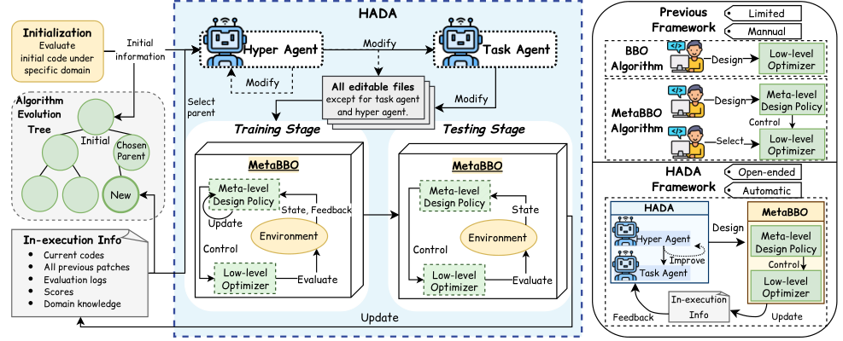
群知能 › MetaBBO と LLM によるアルゴリズム自動設計 ｜ 系譜：最新
Hyper Algorithm Design Agent: Evolving Learnable Optimizer from Zero
Zipei Yu, Yue-Jiao Gong, Zeyuan Ma, Yuncheng Jiang, Zhiguang Cao（South China University of Technology）｜ arXiv プレプリント 2026
MetaBBOそのもの（メタ方策・低層の最適化器・学習手順）の設計をコーディング作業とみなし、タスク用とハイパー用の2つのLLMエージェントで再帰的に改良するHADAを提案。DEをDQNで制御する単純な初期版から、GLEETを上回るMetaBBOを自動で得た。
MetaBBOでは低層の最適化器・状態特徴・方策網を人が設計しており、設計者の偏りが性能の上限を決めている。LLaMEA等は単一の最適化器のコード生成に留まる。HADAは学習型最適化器の全体を、開放的（open-ended）な自己改良で設計する。
ハイパーエージェントがタスクエージェントのプロンプトと自分自身を書き換え、タスクエージェントがMetaBBOのプロジェクトを編集する。結果は木構造の進化履歴に保存し、性能と子の数から親を選ぶ。スコアは初期値から最適値への到達度で[0, 1]に正規化する。
BBOB 20Dの未学習関数で平均0.967（GLEET 0.894、CMA-ES 0.834）（Table 2）。10D・40D・UAVへのゼロショットでも最良だが差は小さい（UAVで0.798対0.767、Fig. 2）。制約付き・多目的にも転移（Fig. 4）。初期をPSOにすると0.942（Table 4）。
出典：HADA (Yu+ 2026) Fig. 1（ハイパー／タスクエージェントがMetaBBOのコードを編集・評価し、進化木に記録する流れ）
発表：arXiv プレプリント 2026
リンク：https://arxiv.org/abs/2609.35328
系譜：最新（← MetaBox-v2 / AlphaEvolve）
調査日：2026-10-23
確認範囲：全文（問題提起・手法・実験・結果・考察）
著者：探索方針は単純なヒューリスティクスで、組合せ最適化は今後の課題。
所感：「121.7%向上」は最下位のCMA-ESを基準にした相対値で、誇張気味。評価は同じBBOB関数群の分割で、進化中の評価も5回実行のみ。過学習の検証はまだ不十分。
・READY (Huang+ 2026)（参照のみ）
・LLaMEA (van Stein & Bäck 2024)（既存：ga-hybrid）
・Darwin Gödel Machine (2025)（未調査）
Research Survey ｜ 群知能 › MetaBBO と LLM によるアルゴリズム自動設計
Notes:
本文（1〜5章）と付録C・D（ベースライン設定・アブレーション）を読了。DeepSeek-V4-Pro を使用。

